Slide 1
Рисование с натуры. Натюрморт «Осенний букет». (Рисунок, живопись 2 ч.)
Базанова Л.А., учитель ИЗО, ГБОУ школа №355

Slide 2
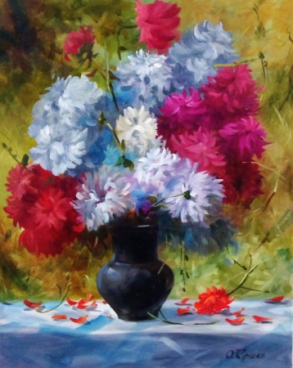
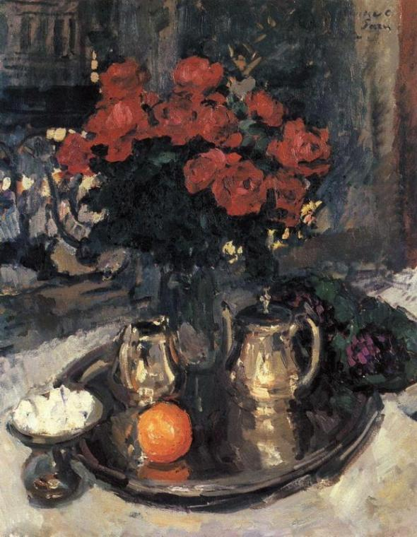
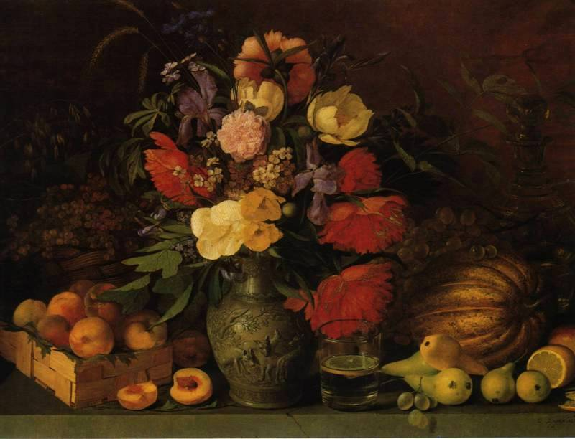
Определите тему и задачи урока.
Notes:
К какому виду ИЗО искусства относятся данные репродукции? К какому жанру?
Что общего?

Slide 3
Тема урока: «Рисование с натуры. Натюрморт. Цветы».
Наша задача построить и выполнить в цвете натюрморт.
Notes:
А что обозначает это слово? (это французское слово, в буквальном смысле –«мертвая природа»).
Наверное, справедливо было бы сказать о натюрморте как о «тихой жизни вещей», поскольку в каждой такой картине зримо чувствуется присутствие человека, а предметы как бы несут на себе тепло его рук.

Slide 4
Прочитайте эпиграф. Подумайте, какое отношение эпиграф имеет к нашему уроку.
Работая с натуры, необходимо, конечно помнить, что задача живописца заключается не в фотографическом изображении природы, а в создании эмоционального образа….
( В.В. Мешков)

Slide 5
К.А. Коровин «Розы и фиалка». 1912 г.
Поднос и посуда блестят и мерцают - И мы ощутить можем их холодок. Контрастно всему в этот миг оживает И рдеет насыщенно каждый цветок!
Notes:
«Розы» художник писал в любое время - утром, днем, вечером; в интерьере, на открытой террасе с видом на море. И в любом случае они пленяют зримой красотой натуры, живописным размахом.

Slide 6
И.Э. Грабарь «Хризантемы».
-Какое настроение вызывает натюрморт?
-Каким образом это удается художнику?
Notes:
Художнику удалось передать радость, красоту простого, обыденного. «Хризантемы» написаны, чистыми, яркими красками, мелкими, дробными мазками, которые передают сверкание света и голубизну воздуха.

Slide 7
Последовательность выполнения натюрморта.
С чего начнём работу?
Notes:
Выполнение детального рисунка натюрморта тонкими линиями, выявление основных пропорциональных отношений и конструкции предметов. Работу ведем от общего к деталям. Подбор цветовых оттенков.

Slide 8
Каким образом будем работать в цвете?

Slide 9
Варианты творческих работ.

Slide 10
Подведем итоги!
- Что хорошего в работе?
- Над чем надо работать?
Композиция
Цвет
Аккуратность
Настроение
Достижение гармоничного единства в натюрморте.
Notes:
Рефлексия. Анализ работ.

